Slide 1











Slide 2

Tính nhẩm (theo mẫu)
a)
Mẫu: 30 x 20 = ?
600 x 40 = ?
Nhẩm: 3 x 2 = 6
Nhẩm: 6 x 4 = 24
30 x 20 = 600.
600 x 40 = 24 000
20 x 40 70 x 60 400 x 20 900 x 30

Slide 3
20 x 40 70 x 60 400 x 20 900 x 30
20 x 40
70 x 60
Nhẩm: 2 x 4 = 8
Nhẩm: 7 x 6 = 42
20 x 40 = 800.
70 x 60 = 4 200
400 x 20
900 x 30
Nhẩm: 2 x 4 = 8
Nhẩm: 9 x 3 = 27
400 x 20 = 8 000.
900 x 30 = 27 000

Slide 4
Tính nhẩm (theo mẫu)
b)
Mẫu: 400 : 20 = ?
1 500 : 500 = ?
Nhẩm: 400 : 20 = 40 : 2
Nhẩm: 1 500 : 500 = 15 : 5
= 20.
= 3
900 : 30 240 : 80 3 600 : 600 28 000 : 400

Slide 5
900 : 30 240 : 80 3 600 : 600 28 000 : 400
900 : 30
240 : 80
Nhẩm: 900 : 30 = 90 : 3
Nhẩm: 240 : 80 = 24 : 8
= 30
= 3
3 600 : 600
28 000 : 400
Nhẩm: 3 600 : 600 = 36 : 6
Nhẩm: 28 000 : 400 = 280 : 4
= 6
= 70

Slide 6
Bài 2/34
Tóm tắt
15 thùng xoài: 675 kg
Đã bán: 8 thùng xoài
Còn lại: …...kg?

Slide 7
Bài 2/34
Bài giải:
1 thùng xoài nặng số ki-lô-gam là:
675 : 15 = 45 (kg)
8 thùng xoài nặng số ki-lô-gam là:
8 x 45 = 360 ( kg)
Cửa hàng còn lại số ki-lô-gam xoài là:
675 – 360 = 315 (kg)
Đáp số: 315 kg xoài
Bài giải:
1 thùng xoài nặng số ki-lô-gam là:
675 : 15 = 45 (kg)
Còn lại số thùng xoài là:
15 – 8 = 7 ( thùng)
Cửa hàng còn lại số ki-lô-gam xoài là:
45 x 7 = 315 (kg)
Đáp số: 315 kg xoài

Slide 8
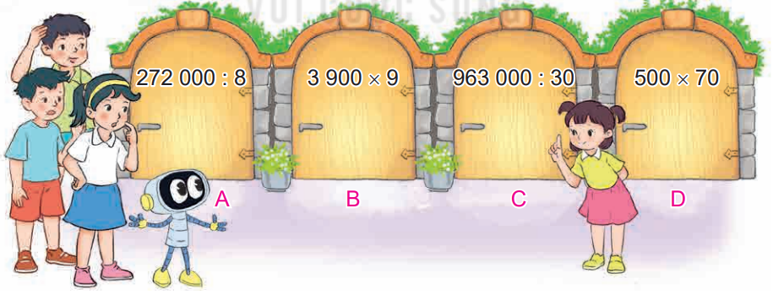
3
Mi đã đặt một món quà sau ô cửa ghi phép tính có kết quả lớn nhất. Mai, Việt, Nam và Rô-bốt theo thứ tự đi vào các ô cửa A, B, C, D. Hỏi bạn nào nhận được món quà của Mi?
= 34 000
= 35 100
= 32 100
= 35 000
=> Việt nhận được quà

Slide 10


